Slide 1


PR Data & Knowledge Engineering - Präsentation 4
29.6.2021 Gruppe 2 - DefinitelyNotTwitter
Bolda Stefan (k11818868)
Famler Alexander (k11802891)
Gartner Anna (k11808830)
Hinterhölzl Stefan (k11818867)

Slide 2
Agenda
Erfahrung & Erkenntnisse
Probleme
Grober Überblick der Technik
Aufwandsschätzung & Abweichung
Live-Demo

Slide 3
Erfahrung & Kenntnisse
Neue Technologien kennengelernt
MessageBroker, Elastische Suche, Graph-DB, Key-Value-Store
Koordination mehrerer APIs im Frontend
JWT-Authentifizierung (JSON Web Token)
Vielseitigkeit von Spring-Boot-APIs

Slide 4
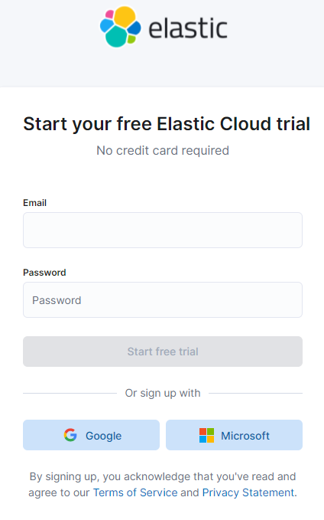
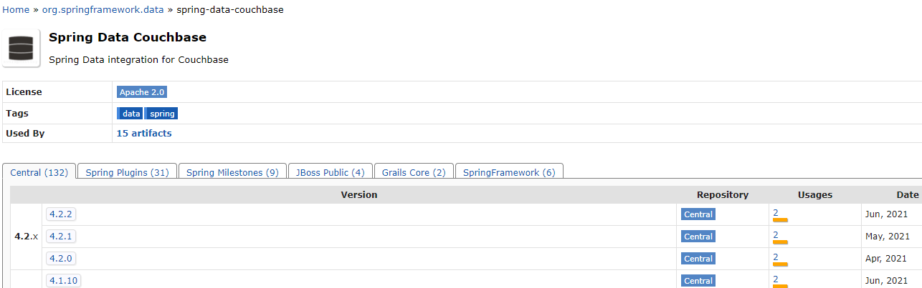
Probleme
Elastic-Search → Free-Ware?
Couchbase → Beim Einfügen & Updaten Fehler
Security bei API zu API Rest Call
Neo4J → HTTP vs BOLT vs Spring

Slide 5
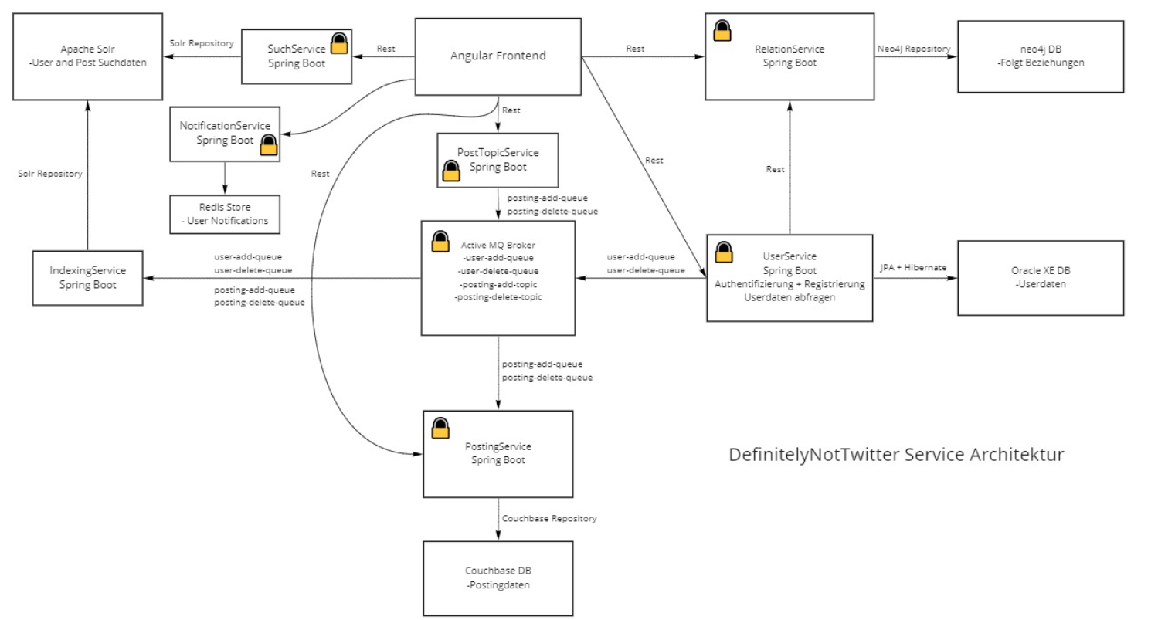
Grober Überblick der Technik

Slide 6
Aufwandsschätzung & Abweichung
Bezeichnung | Gesamt Stunden: | Prozent: | Schätzung: | Ist: | Abweichung:
Arbeitspaket 1 | 79,42 h | 21,36% | 96,00 h | 79,42 h | 16,58 h
An DKE-PR-LV teilnehmen | 10,25 h | 2,76% | 13,00 h | 10,25 h | 2,75 h
An Besprechungen teilnehmen | 9,67 h | 2,60% | 15,00 h | 9,67 h | 5,33 h
Projektumgebungen aufsetzen | 10,50 h | 2,82% | 5,00 h | 10,50 h | -5,50 h
Mikroservice Architektur festelgen | 13,50 h | 3,63% | 15,00 h | 13,50 h | 1,50 h
Erste Technologierecherchen | 17,50 h | 4,71% | 20,00 h | 17,50 h | 2,50 h
Aufwände schätzen | 4,00 h | 1,08% | 5,00 h | 4,00 h | 1,00 h
Präsentation vorbereiten | 9,50 h | 2,55% | 10,00 h | 9,50 h | 0,50 h
Präsentationen | 4,50 h | 1,21% | 13,00 h | 4,50 h | 8,50 h
Arbeitspaket 2 | 140,58 h | 37,81% | 200,00 h | 140,58 h | 59,42 h
An Besprechnungen Teilnehmen | 3,50 h | 0,94% | 15,00 h | 3,50 h | 11,50 h
Datenbankschemen überlegen | 2,00 h | 0,54% | 15,00 h | 2,00 h | 13,00 h
Couchbase + API beginnen | 10,50 h | 2,82% | 25,00 h | 10,50 h | 14,50 h
neo4j DB + API beginnen | 20,25 h | 5,45% | 25,00 h | 20,25 h | 4,75 h
Relationale DB + API beginnen | 24,83 h | 6,68% | 25,00 h | 24,83 h | 0,17 h
Active MQ beginnen | 5,83 h | 1,57% | 35,00 h | 5,83 h | 29,17 h
Frontend beginnen | 41,50 h | 11,16% | 25,00 h | 41,50 h | -16,50 h
SolR Search Engine beginnen | 13,83 h | 3,72% | 25,00 h | 13,83 h | 11,17 h
Dokumentation vorbereiten | 2,25 h | 0,61% | 10,00 h | 2,25 h | 7,75 h
Präsentation vorbereiten | 6,58 h | 1,77% | 10,00 h | 6,58 h | 3,42 h
Präsentationen | 9,50 h | 2,55% | 13,00 h | 9,50 h | 3,50 h
Arbeitspaket 3 | 98,83 h | 26,58% | 205,00 h | 98,83 h | 106,17 h
An Besprechnungen Teilnehmen | 2,75 h | 0,74% | 15,00 h | 2,75 h | 12,25 h
Fertigstellung der Couchbase DB | 13,00 h | 3,50% | 30,00 h | 13,00 h | 17,00 h
Fertigstellung der neo4j DB | 14,00 h | 3,77% | 30,00 h | 14,00 h | 16,00 h
Fertigstellung der relationalen DB | 0,00 h | 0,00% | 30,00 h | 0,00 h | 30,00 h
Fertigstellung von Solr | 3,50 h | 0,94% | 10,00 h | 3,50 h | 6,50 h
Fertigstellung der ActiveMQ | 1,00 h | 0,27% | 10,00 h | 1,00 h | 9,00 h
Frontend weiterarbeiten (inkl. UI) | 28,00 h | 7,53% | 50,00 h | 28,00 h | 22,00 h
Integrationstest der gesamten Landschaft | 1,08 h | 0,29% | 20,00 h | 1,08 h | 18,92 h
Präsentation vorbereiten | 5,50 h | 1,48% | 10,00 h | 5,50 h | 4,50 h
Präsentationen | 3,50 h | 0,94% | 13,00 h | 3,50 h | 9,50 h
NotificationService mit Redis | 26,50 h | 7,13% | 30,00 h | 26,50 h | 3,50 h
Arbeitspaket 4 | 53,00 h | 14,25% | 78,00 h | 53,00 h | 25,00 h
An Besprechungen Teilnehmen | 0,00 h | 0,00% | 15,00 h | 0,00 h | 15,00 h
Weitere Integrationstest | 12,25 h | 3,29% | 15,00 h | 12,25 h | 2,75 h
Fehler Behebung | 10,50 h | 2,82% | 20,00 h | 10,50 h | 9,50 h
Stabiles Laufen sicherstellen (1 Rechner) | 0,00 h | 0,00% | 5,00 h | 0,00 h | 5,00 h
Präsentation vorbereiten | 0,50 h | 0,13% | 10,00 h | 0,50 h | 9,50 h
Präsentationen | 8,00 h | 2,15% | 13,00 h | 8,00 h | 5,00 h
Dokumentation | 21,75 h | 5,85% | 10,00 h | 21,75 h | -11,75 h
 | 371,83 h |  | 579,00 h | 371,83 h | 207,17 h

Slide 7
Live-Demo

Slide 8
Danke für Ihre Aufmerksamkeit!

